Slide 1

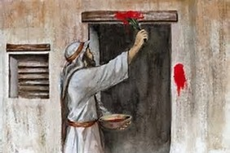
EL DÍA MEMORABLE

Slide 2
Iniciación de la pascua
Éxodo 12.1-14.
Habló Jehová a Moisés y a Aarón en la tierra de Egipto, y les dijo: 2 "Este mes será para vosotros el principal entre los meses; os será el primero de los meses del año. 3 Hablad a toda la congregación de Israel, y decid: "El día diez de este mes tomará cada uno un cordero según las familias de los padres, un cordero por familia. 4 Pero si la familia es demasiado pequeña, que no baste para comer el cordero, entonces él y el vecino más cercano a su casa tomarán uno según el número de las personas; conforme al comer de cada hombre os repartiréis el cordero. 5 El animal será sin defecto, macho de un año; lo tomaréis de las ovejas o de las cabras. 6 Lo guardaréis hasta el día catorce de este mes, y lo inmolará toda la congregación del pueblo de Israel entre las dos tardes. 7 Tomarán de la sangre y la pondrán en los dos postes y en el dintel de las casas en que lo han de comer.

Slide 3
8 Esa noche comerán la carne asada al fuego y panes sin levadura; con hierbas amargas lo comerán. 9 Ninguna cosa comeréis de él cruda ni cocida en agua, sino asada al fuego; comeréis también su cabeza, sus patas y sus entrañas. 10 Ninguna cosa dejaréis de él hasta la mañana; y lo que quede hasta la mañana, lo quemaréis en el fuego. 11 Lo habéis de comer así: ceñidos con un cinto, con vuestros pies calzados y con el bastón en la mano; y lo comeréis apresuradamente. ES LA PASCUA DE JEHOVÁ.
12 Pues yo pasaré aquella noche por la tierra de Egipto y heriré a todo primogénito en la tierra de Egipto, así de los hombres como de las bestias, y ejecutaré mis juicios en todos los dioses de Egipto. Yo, Jehová. 13 "La sangre os será por señal en las casas donde vosotros estéis; veré la sangre y pasaré de largo ante vosotros, y no habrá entre vosotros plaga de mortandad cuando hiera la tierra de Egipto.
14 Este día os será memorable, y lo celebraréis como fiesta solemne para Jehová durante vuestras generaciones; por estatuto perpetuo lo celebraréis”.

Slide 4
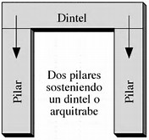
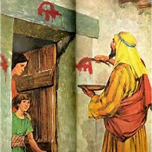
Este día os será memorable, y lo celebraréis como fiesta solemne para Jehová durante vuestras generaciones; por estatuto perpetuo lo celebraréis
Este día era “memorable”, porque apuntaba al día cuando Cristo debía morir en el Calvario. Y a la culminación de los 6000 años de pecado, por el cual debían estar preparados.

Slide 5
¿Cuántos siglos pasaron para que se cumpliera esta profecía, a la cual apuntaba este evento, del “día memorable?”
Conflicto de los Siglos p 450, 5: “Estos símbolos se cumplieron no sólo en cuanto al acontecimiento sino también en cuanto al tiempo. El día catorce del primer mes de los judíos, el mismo día y el mismo mes en que quince largos siglos antes el cordero pascual había sido inmolado, Cristo después de haber comido la pascua con sus discípulos, estableció la institución que debía conmemorar su propia muerte como “Cordero de Dios que quita el pecado del mundo”. En aquella misma noche fue aprehendido por manos impías, para ser crucificado e inmolado”.
¿El día memorable, a que año correspondió?
Conflicto de los Siglos p,375, 3, dice: “En el año 31 de J. C. tres años y medio después de su bautismo, muestro Señor fue crucificado. Con el gran sacrificio ofrecido en el Calvario, terminó aquel sistema de ofrendas que durante CUATRO MIL AÑOS había prefigurado al Cordero de Dios”.

Slide 6
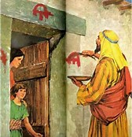
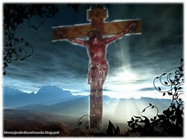
Cronograma profético de la pascua
Quince siglos = 1.500 años
El día catorce del primer mes de los judíos, el mismo día y el mismo mes en que quince largos siglos antes el cordero pascual había sido inmolado.
OBSERVA LA PRECISIÓN EN EL CUMPLIMIENTO PROFÉTICO, NI UN DÍA MÁS NI UN DÍA MENOS.

Slide 7
¿Cuándo fue ofrecido por primera ves el “Cordero de Dios que quita el pecado del mundo?
La respuesta la encontramos en Génesis 3:21. “Y Jehová Dios hizo para el hombre y su mujer túnicas de pieles, y los vistió”.
Es de sentido común pensar que para obtener las “pieles” se sacrificaron dos corderos, que “prefiguraban al Cordero de Dios”. Por ende Ap.13: 8 dice: “….. cuyos nombres no están inscritos en el libro de la vida del Cordero, quien fue inmolado desde la fundación del mundo”
¿Cuántos años transcurrieron desde este sacrificio, hasta el cordero pascual que fue sacrificado por Moisés, en Éxo.12:?.
¡2.500 años! Aquí tenemos otra evidencia BIBLICA, que desde el primer sacrificio ofrecido en el Edén, hasta la muerte de Cristo en el calvario, transcurrieron 4.000 años.
¿Qué evento trascendental se realiza desde el primer sacrificio ofrecido en el Edén, hasta hoy?
Conflicto de los Siglos p 572, 1: “La gran CONTROVERSIA entre Cristo y Satanás, sostenida desde hace cerca de SEIS MIL AÑOS, está por TERMINAR”.

Slide 8

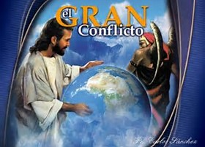
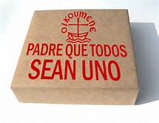
LA GRAN CONTROVERSIA; EL CONFLICTO DE LOS SIGLOS,
QUE COMENZÓ EN EL EDÉN, ESTÁ POR TERMINAR
Un siglo 100 años; 10 siglos 1.000 años; 60 siglos 6.000 años.
A LA FECHA, 2017: HAN TRANSCURRIDO 59 SIGLOS, 986 AÑOS, AÑOS PENDIENTES 14
Recuerda: Hay Dos poderes enfrentados por tomar posesión de ti, pero eres tu el que decide a cual servirás. Dios desea que te unas al pueblo de Dios, para que todos sean uno

Slide 9
Queridos hermanos y amigos: aprochemos este corto tiempo de gracia que nos queda y apropiémonos de los méritos de Cristo.
“As estrategias del enemigo”
La solución al problema del mal
“Solo los que hayan estudiado diligentemente las Escrituras y hayan recibido el amor de la verdad en sus corazones, serán protegidos de los poderosos engaños que cautivarán al mundo. Merced al testimonio bíblico desabrirán al engañador bajo su disfraz. El tiempo de prueba llegara para todos”
(CS p 565)

Slide 10
2 Pedro 3:8 se menciona que “delante del Señor un día es como mil años y mil años como un día”.
Desde la creación del mundo, Dios tenia establecido el periodo de tiempo que le daría a Satanás para desarrollar su supuesto mejor gobierno, seis días para trabajar: seis mil años. Un día mil años, seis días 6.000 años.
Apo.20:5,6, menciona otro periodo de tiempo: un día = mil años: “Pero los demás muertos no volvieron a vivir, sino hasta que se cumplieran los mil años. Esta es la primera resurrección. 6 Bienaventurado y santo el que tiene parte en la primera resurrección. Sobre éstos la segunda muerte no tiene ningún poder; sino que serán sacerdotes de Dios y de Cristo, y reinarán con él por los mil años.
Este es séptimo día sábado, dedicado por Dios para descansar de toda labor secular, y dedicado exclusivamente para adorarlo a Él. (Ver Gen.2:1-3; Ex. 20:8-11). Un día= mil años, que se iniciará una vez terminado el periodo de 6.000 años, con la 2VC, los santos serán resucitados, los santos vivos serán transformados, y todos juntos serán llevados al cielo donde reinarán con Cristo durante mil años, y al final de este periodo de tiempo, los impíos resucitarán para ser destruidos con Satanás para siempre. (Ver P.P. 355 p 3).

Slide 11
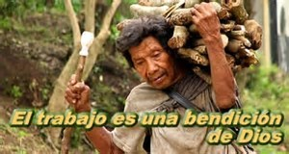
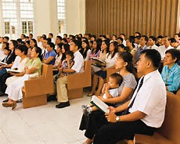
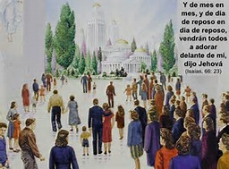
En el principio Dios estableció seis días para trabajar, y el séptimo para la adoración.
Por ende, cuando concluya el séptimo milenio, Ap.21.5 dice:
“El que estaba sentado en el trono dijo: "He aquí yo hago nuevas todas las cosas." Y dijo: "Escribe, porque estas palabras son fieles y verdaderas”

Slide 12
Adoración eterna en el séptimo día, después del séptimo milenio:
Isa.66:22,23. "Porque como los cielos nuevos y la nueva tierra que yo hago permanecerán delante de mí", dice Jehová, "así permanecerá vuestra descendencia y vuestro nombre. 23 "Y de mes en mes, y de sábado en sábado, vendrán todos a adorar delante de mí", dice Jehová.
¿Cuál será el motivo de asistir cada sábado y cada mes, a la Santa ciudad de Jerusalén?
Apo.22:2. En medio de la calle de la ciudad y a uno y otro lado del río estaba el árbol de la vida, que produce doce frutos, dando cada mes su fruto; y las hojas del árbol eran para la sanidad de las naciones. (Ver Eze.47:1; Zac.14:8).
Su propósito es comer del fruto del árbol de la vida, y beber de las aguas refrigerantes del rio que fluye del trono de Dios, representado por las hojas del árbol de la vida. La Palabra de Dios.

Slide 13
¿Qué sucederá después de los 6000 años de pecado, según Patriarcas y Profetas?
Pagina 355.3 dice: “El gran plan de la redención dará por resultado el completo restablecimiento del favor de Dios para el mundo. Será restaurado todo lo que se perdió a causa del pecado. No solo el hombre, sino también la tierra, será redimida, para que sea la morada eterna de los obedientes.
Durante SEIS MIL AÑOS, Satanás LUCHÓ POR MANTER LA POSESIÓN DE LA TIERRA. Pero se cumplirá el propósito original de Dios. “Tomarán el reino los santos del Altísimo, y poseerán el reino hasta el siglo, y hasta el siglo de los siglos” (Daniel 7:18).
Esta es la gran revelación de Dios para este tiempo, Con el sacrificio en el Edén se dio inicio a los 6.000 años de pecado. En el año 31 de J.C. con su muerte en el Calvario, se cumplieron 4.000 años, mas 2000 años, nos llevan al año 2031, que es el plazo límite.
Su sacrificio se realzó el día 14 del mes de Nisán, en pascua, Pero Cristo dijo que “El día y la hora de su regreso, nadie lo sabe”. En ese momento. (Mat.24:36),Porqué “Aquellos días serán ACORTADOS, por causa de los escogidos”. (Mat.24.22).

Slide 14
Dios dice que sus “secretos” serían revelados
Amós 3:7. “Porque no hará nada Jehová, el Señor, sin revelar su secreto a sus siervos los profetas”.
¿EGW es la profeta de Dios para este tiempo. Si o no? Entonces: ¿Cuál es la razón para no creerle?
2 Crónicas 20:20 dice: Josafat, puesto en pie, dijo: "Oídme, Judá y habitantes de Jerusalén. (O sea, miembros de la iglesia). Creed en Jehová, vuestro Dios y estaréis seguros; creed a sus profetas y seréis prosperados".
Salmo 25:14 dice: “La comunión íntima de Jehová es con los que lo temen, y a ellos hará conocer su pacto”. Su secreto. (Ver Juan 16:13,14).

Slide 15

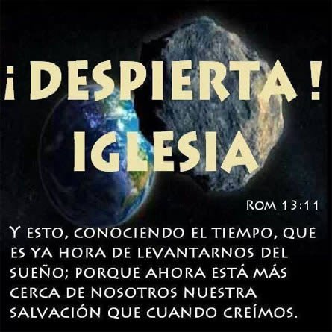
Sin embargo, en 1843/44, “La proclamación de una fecha determinada para la venida se Cristo suscitó gran oposición por parte de muchas personas de todas las clases, desde el pastor hasta el pecador más vicioso y atrevido.
Cumpliéndose así las palabras de la profecía que decía: “En los postreros días vendrán burladores, andando según sus propias concupiscencias, y diciendo: ¿Dónde está la promesa de su advenimiento? Porque desde el día en que los padres durmieron, todas las cosas permanecen así como desde el principio de la creación“. (2pedro 3.3,4; CS 319-320. 3).

Slide 16
Nota: Aquel acontecimiento de la 2VC el 22 de Octubre de 1844 no sucedió, debido a que Miller interpretó mal Daniel 7:13 que dice: “Miraba yo en la visión de la noche, y vi que con las nubes del cielo venía uno como un hijo de hombre; vino hasta el Anciano de días, y lo hicieron acercarse delante de él”.
  El texto no dice que Cristo vendría a la tierra, sino que llegaría ante el “Anciano de días”, para iniciar la “purificación del Santuario”, que tubo lugar en 1844, según el cronograma profético de los 2.300 días, anunciado en Daniel 8:14.
  Por tanto, no confundamos ese acontecimiento con el de los 6000 años de pecado, que sí está firmemente arraigado en la Biblia y el EP, Rebelado por Dios al apóstol Pedro en 2 Pedro 3:8; Juan en Ap.20:5-7; y EGW, en 1858, en una visión que duro dos horas, para ser proclamado a la iglesia y a todo el mundo, poco antes de la 2VC.

Slide 17
En 1844, con el llamado de Miller concerniente a que Cristo vendría el 22 de Octubre, hubo un reavivamiento espiritual y una reforma, con esas personas Dios organizó la Iglesia Adventista en 1863, y hoy la iglesia dice: “Yo soy rico, estoy enriquecido, y nada necesito”. Dios responde: (Ver Apoc.3:15, 16, 17up, 18-22).
1 Dios pide un reavivamiento, y una reforma espiritual. Mientras esto no tenga lugar, aquellos que son tibios desagradaran cada vez más al Señor, hasta que por fin se negará a reconocerlos como hijos suyos.
2 Un reavivamiento y una reforma deben ocurrir bajo la ministración del Espíritu Santo. El reavivamiento y la reforma son dos cosas diferentes.
4 El reavivamiento significa una renovación de la vida espiritual, un avivamiento de las facultades de la mente y una resurrección de la muerte espiritual.
5 La reforma significa una reorganización un cambio de ideas y teorías, en hábitos y Prácticas.
6 la reforma no producirá el buen fruto de justicia a menos que esté conectada con el reavivamiento del espíritu.
7 El reavivamiento y la reforma han de hacer su obra, Dios envía este llamado de Clarín Ver Ap. 3:18
Por lo tanto, te aconsejo que compres de mi: oro afinado en fuego, para que seas rico; vestidos blancos, para cubrir la vergüenza de tu desnudez; y colirio para ungir tus ojos y puedas ver.﻿

Slide 18
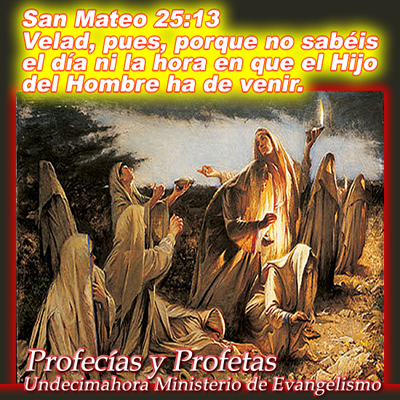

Como hijos de Dios, nuestra preparación debe ser constante, debido a que somos mortales, pero la fecha del 2031, indica que el tiempo límite, no será más. No permitas que el sueño tome ventaja sobre ti. DESPIERTA Y PREPÁRATE.
La parábola de las diez vírgenes, fatuas y prudentes, indica que la iglesia debe ser despertada para ese magno acontecimiento. Pero la iglesia se niega a ser despertada, y está en un proceso de decadencia moral, semejante a la 1VC. (Ver Juan 1:10,11; Luc. 18.8).

